Slide 1
Космос
Безрукова А.А., воспитатель группы №12, 92 ГБДОУ

Slide 2
Здравствуйте дети! Готовы полететь в космос?

Slide 3
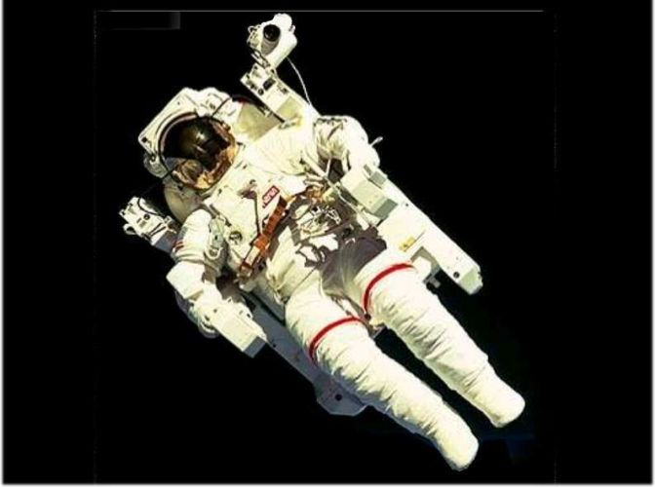
Для полета в космос люди построили космическую ракету. В ракету посадили космонавта – именно он должен был управлять ею.

Slide 4
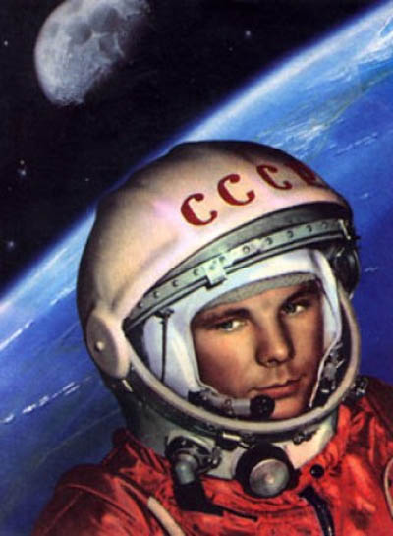
Самым первым космонавтом, который полетел в космос, был Юрий Гагарин.

Slide 5
Вот она наша планета – Земля!

Slide 6
Вот как выглядит Луна

Slide 7
А еще мы увидим в космосе планеты, которые вращаются вокруг Солнца.

Slide 9
А вот таким мы увидим наше Солнце. Огромный огненный шар. Но подлететь близко к Солнцу нельзя – ведь Солнце очень и очень горячее.

Slide 10
Посмотри на картинку и скажи, сколько планет ты видишь?

